Slide 1

고령 운전자 사고율
감소 정책
4조 오진영, 이희철, 최준혁

Slide 2
프로젝트 진행 개요
목표
고령 운전자 교통사고 분석 및 사고율 감소 정책 제시
공공데이터
인구데이터-행정안전부
교통사고 데이터-도로교통공단
기상 데이터-기상청
주제 배경
사고율 추이 (날씨, 시간대, 지역별)
연관분석
사고율 감소 정책 제시
분석 과정

Slide 3
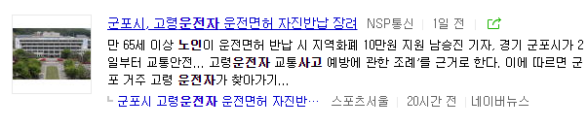

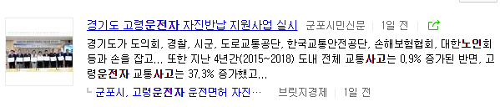

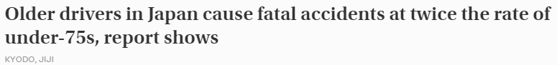

주제 배경

Slide 4
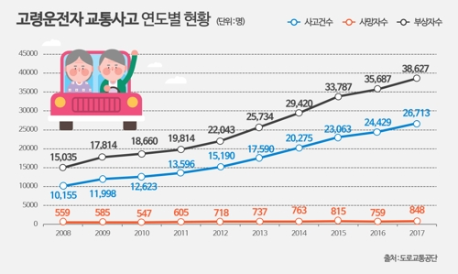
주제 배경

Slide 5
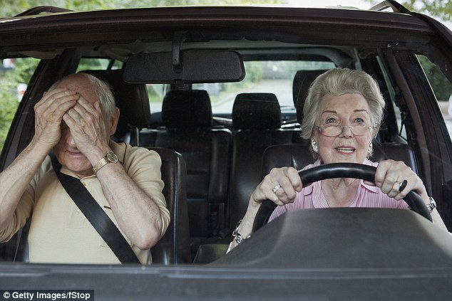
사고율 시각화
노인운전자 사고율 추이(기상상태, 지역, 시간대, 법규위반별, )
구별 지도
표
막대그래프

Slide 6
프로젝트 본론
노인운전자 사고율 추이(날씨별, 지역별, 시간대별)
노인운전자 사고율 예측 (막대그래프)
연관성 분석
고령 운전자 사고율 감소를 위한 단계별 정책제시(국 내외 정책 자료 참고)
Notes:
# MAXTEMP, RAIN_DAY 는 0.3~0.7사이로 뚜렷한 양적 선형관계
# HOLIDAY 0.3 이하로 약한상관관계
# ITEM_CNT, PRICE, SALEDAY 강한상관관계를 보이고 있음

Slide 7
데이터 분석
예측, 연관성 분석
기온, 강수량, 눈, 습도, 일조량

Slide 8
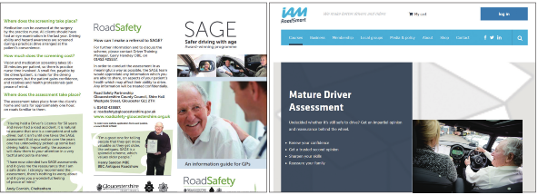
국내외 정책 1/2
미국 : 고속도로안전국(NHTSA)은 고령운전자를 대상으로 교통안전계획(2005)을 발표하였다.
면허갱신 주기가 3년이하로 제한되며, 신체, 인지검사 도로 주행시험등을 요구
주정부 공무원 및 의료진이 신체적/인지적 장애가 있는 고령운전자의 판단능력을 위해 사용하는 판단 지침 및 의료 지침서를 개발하여 제공
교차로, 고속도로, 입출구 신규도로에서 고령운전자 안전을 위한 도로 디자인을 행정 지침화
도로안전재단은 정보통신기술회사와 파트너십 관계를 맺고 고령운전자 안전을 위한 도로교통 안전정보 센터를 설립
영국 : 교통안전교육을 자치주별 도는 전문 교육기관에 위탁하여 제공
SAGE(safer driving with age),자동차협회(Automobile Association), 고급운전자 협회(Institue of Advanced Motorists)

Slide 9
국내외 정책 2/2
프랑스 : 담당 전문의의 의학적인 조언을 통하여 운전가능 여부를 판단할 수 있도록 관련 시스템을 정비
한국 : 면허 갱신주기 3년, 자발적 면허 반납 정책(교통카드 10만원)

Slide 10

결론
고령 운전자 사고율 감소 기대

Slide 11
Place your screenshot here
질문있으신가요?

Slide 12
집중해 주셔서 감사합니다!

